Slide 1
BABY PARK
Olomouc 19. 10. 2016

Slide 2
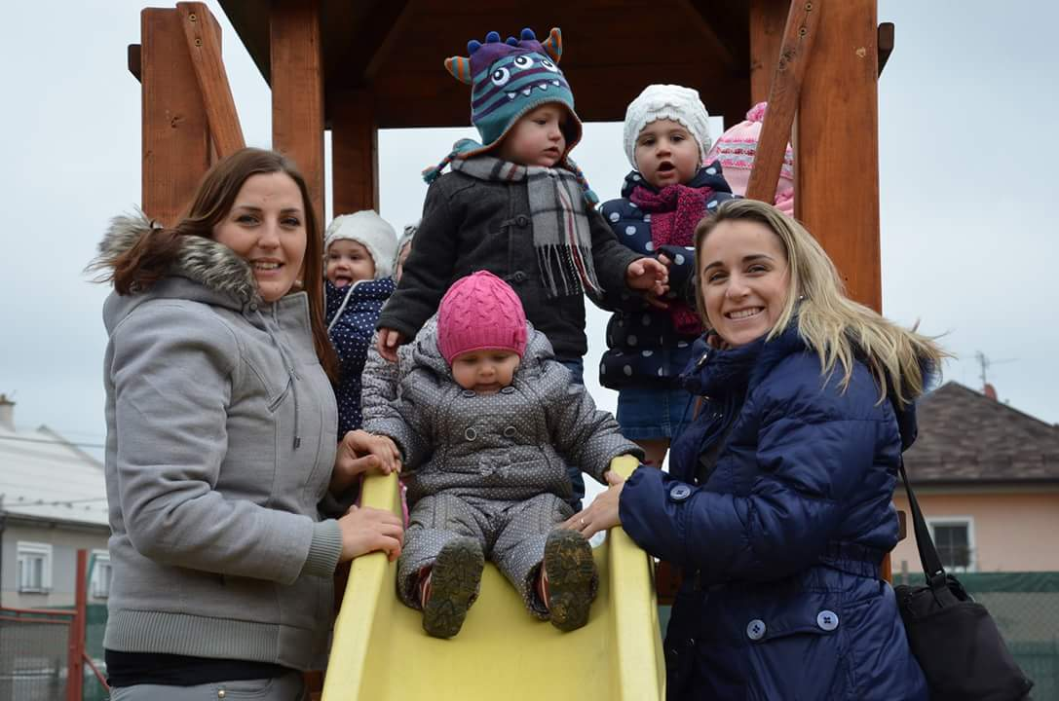
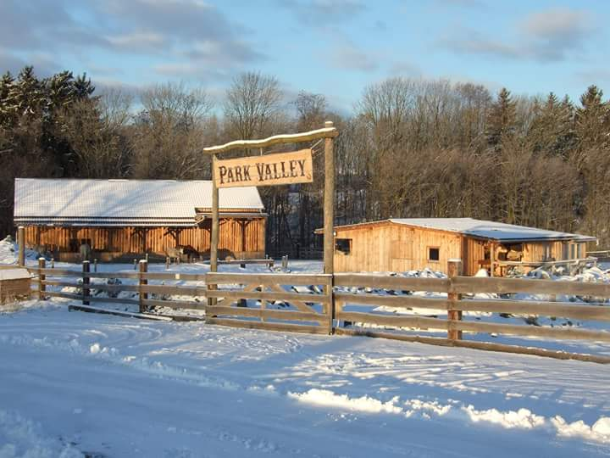
Kdo jsme?
Nestátní nezisková organizace Park Valley z. s. IČ: 01528009

Slide 3
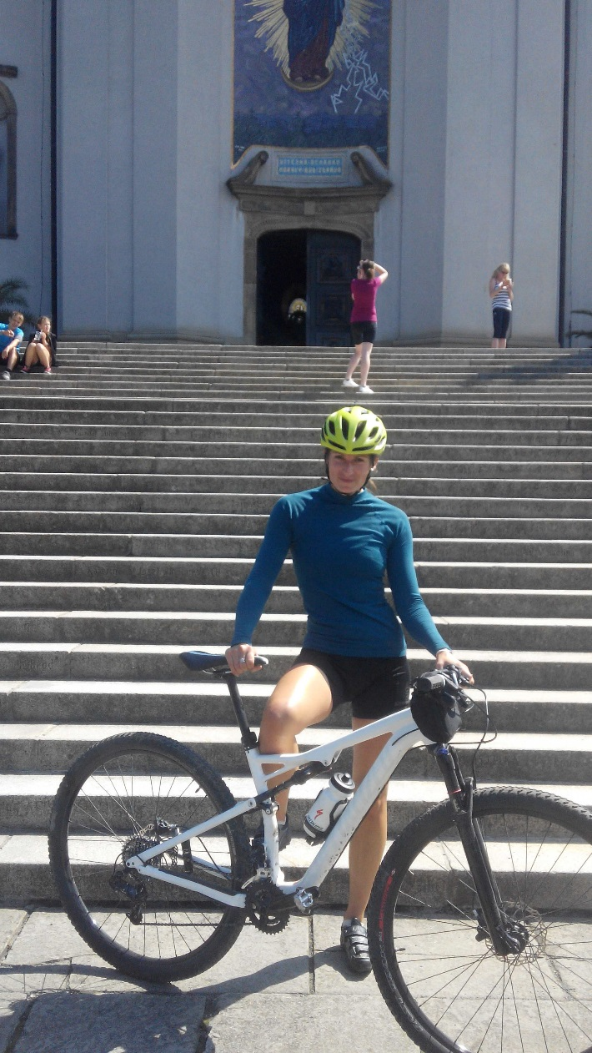
Mgr. Olga Zlámalová

Slide 4
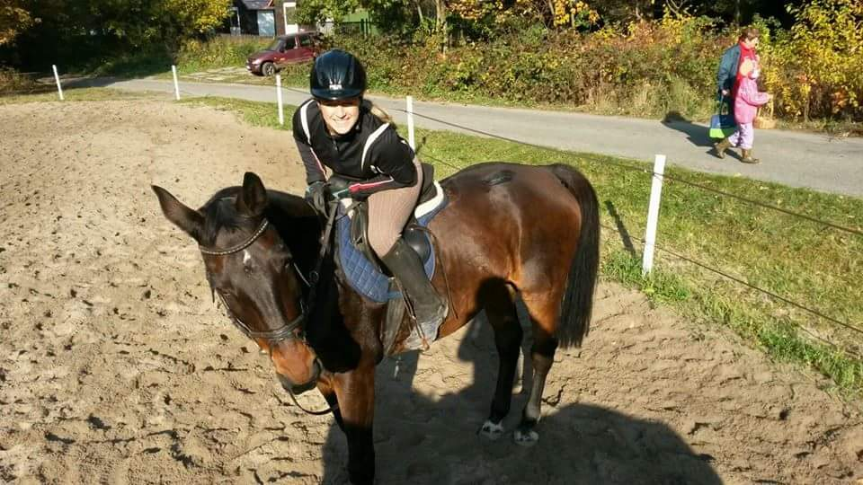
Bc. Veronika Vissková

Slide 5
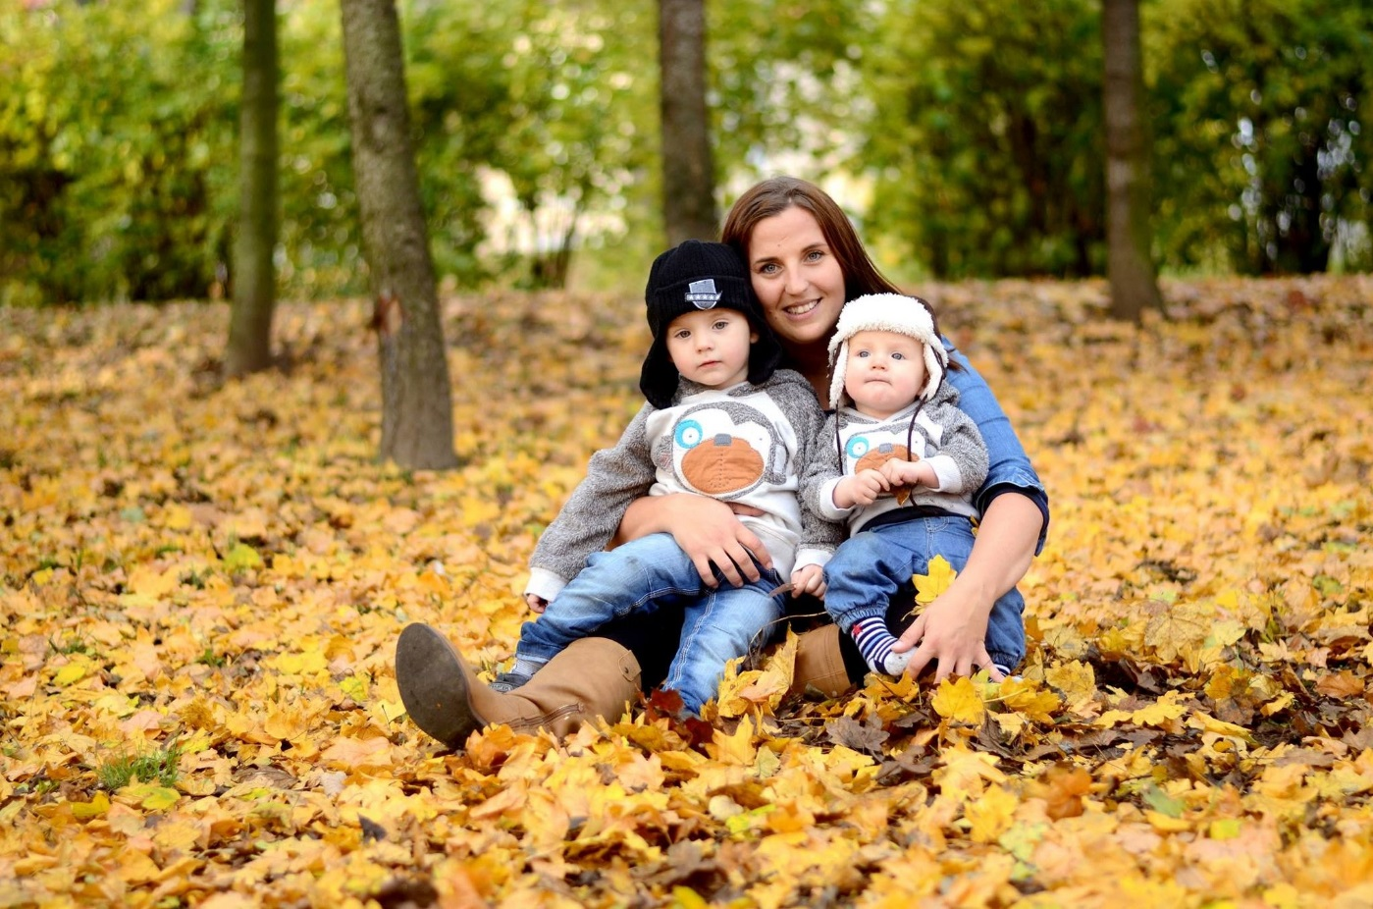
Mgr. & Bc. Zuzana Tlačbabová

Slide 6
Dětská skupina s názvem BABY PARK
Pro skupinu 12 dětí od 2 do 6-ti let
V denním režimu
Provozní doba od pondělí do pátku 6.00 – 16.30 hodin
Lze využít i pobytu pouze dopoledne, odpoledne nebo jen několik dnů v týdnu
Dětem se budou věnovat vždy 2 kvalifikované pečovatelky

Slide 7
BABY PARK - zaměření
Typ zařízení péče o děti předškolního věku: dětská skupina dle zákona 247/2014 Sb.
Zdraví životní styl - zajištěný pitný a „ovocný“ režim
Rozvoj osobnosti dětí – individuální přístup
Rozvoj motorických schopností dětí - dostatek pohybu a pobytu venku
Enviromentální výchova

Slide 8
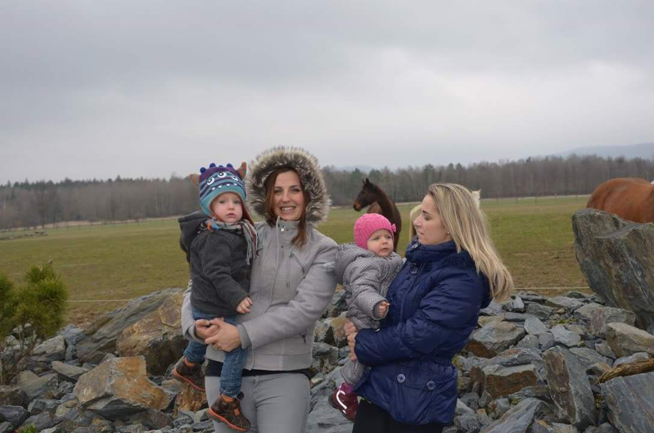
BABY PARK – foto z exteriérů

Slide 9
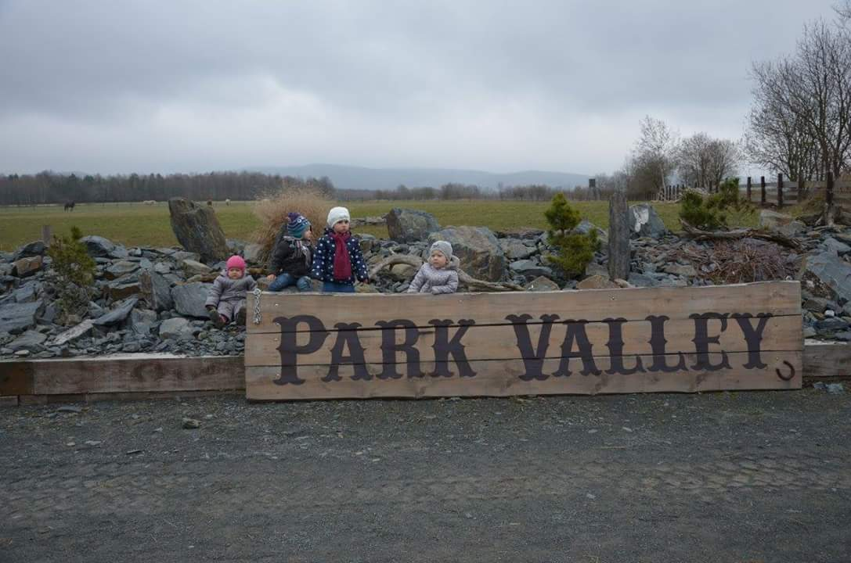
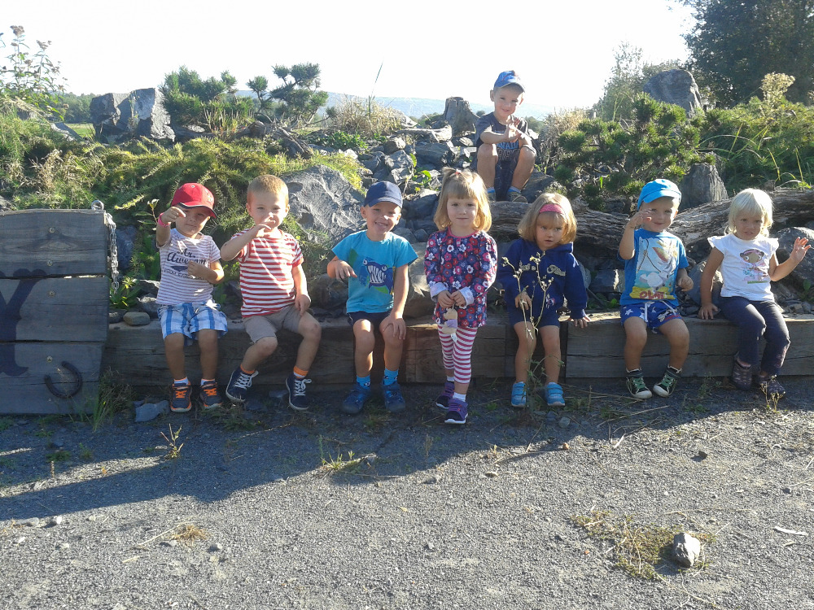

Slide 10
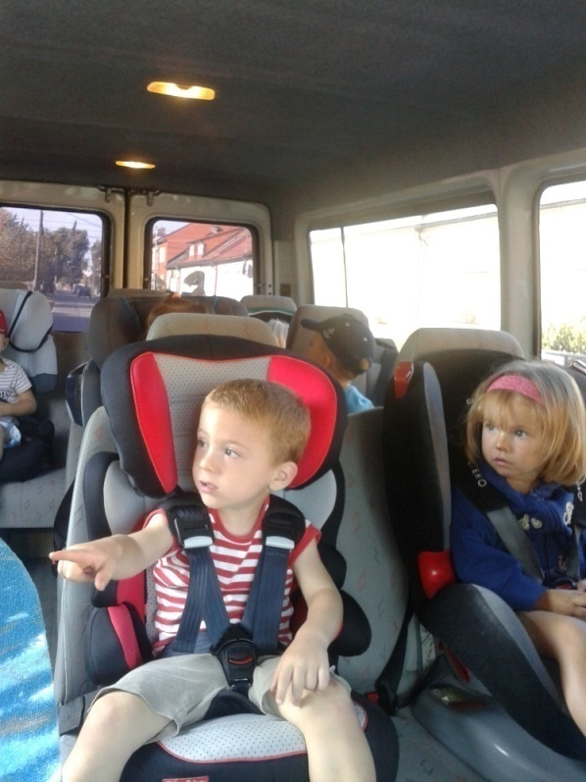
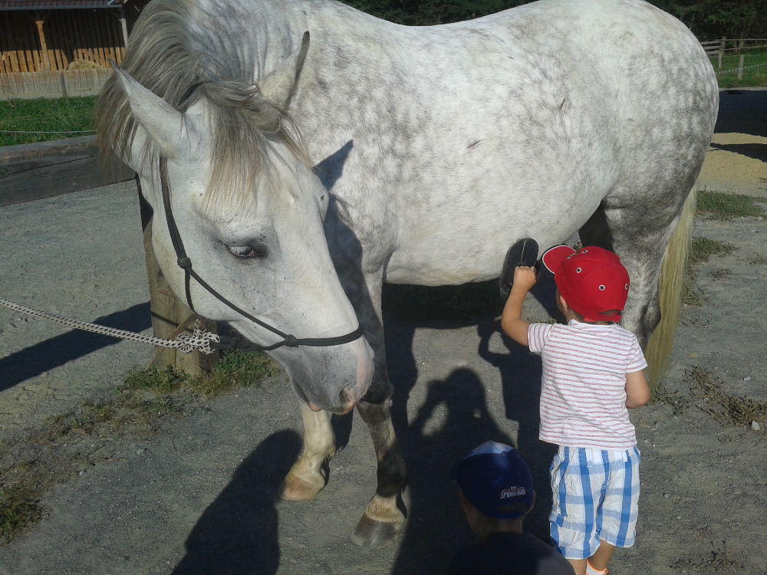
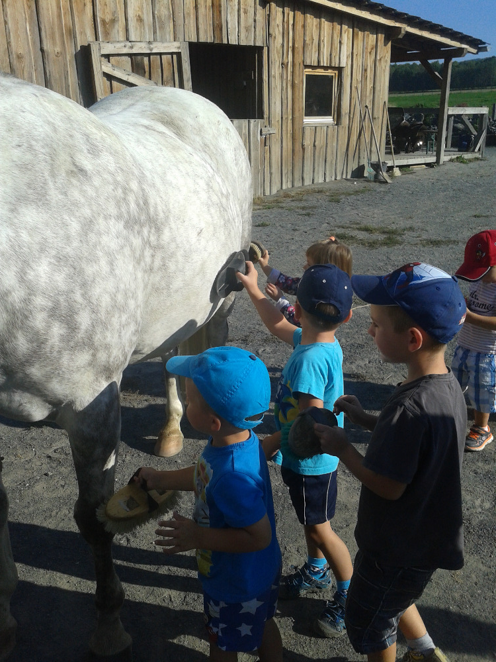

Slide 11
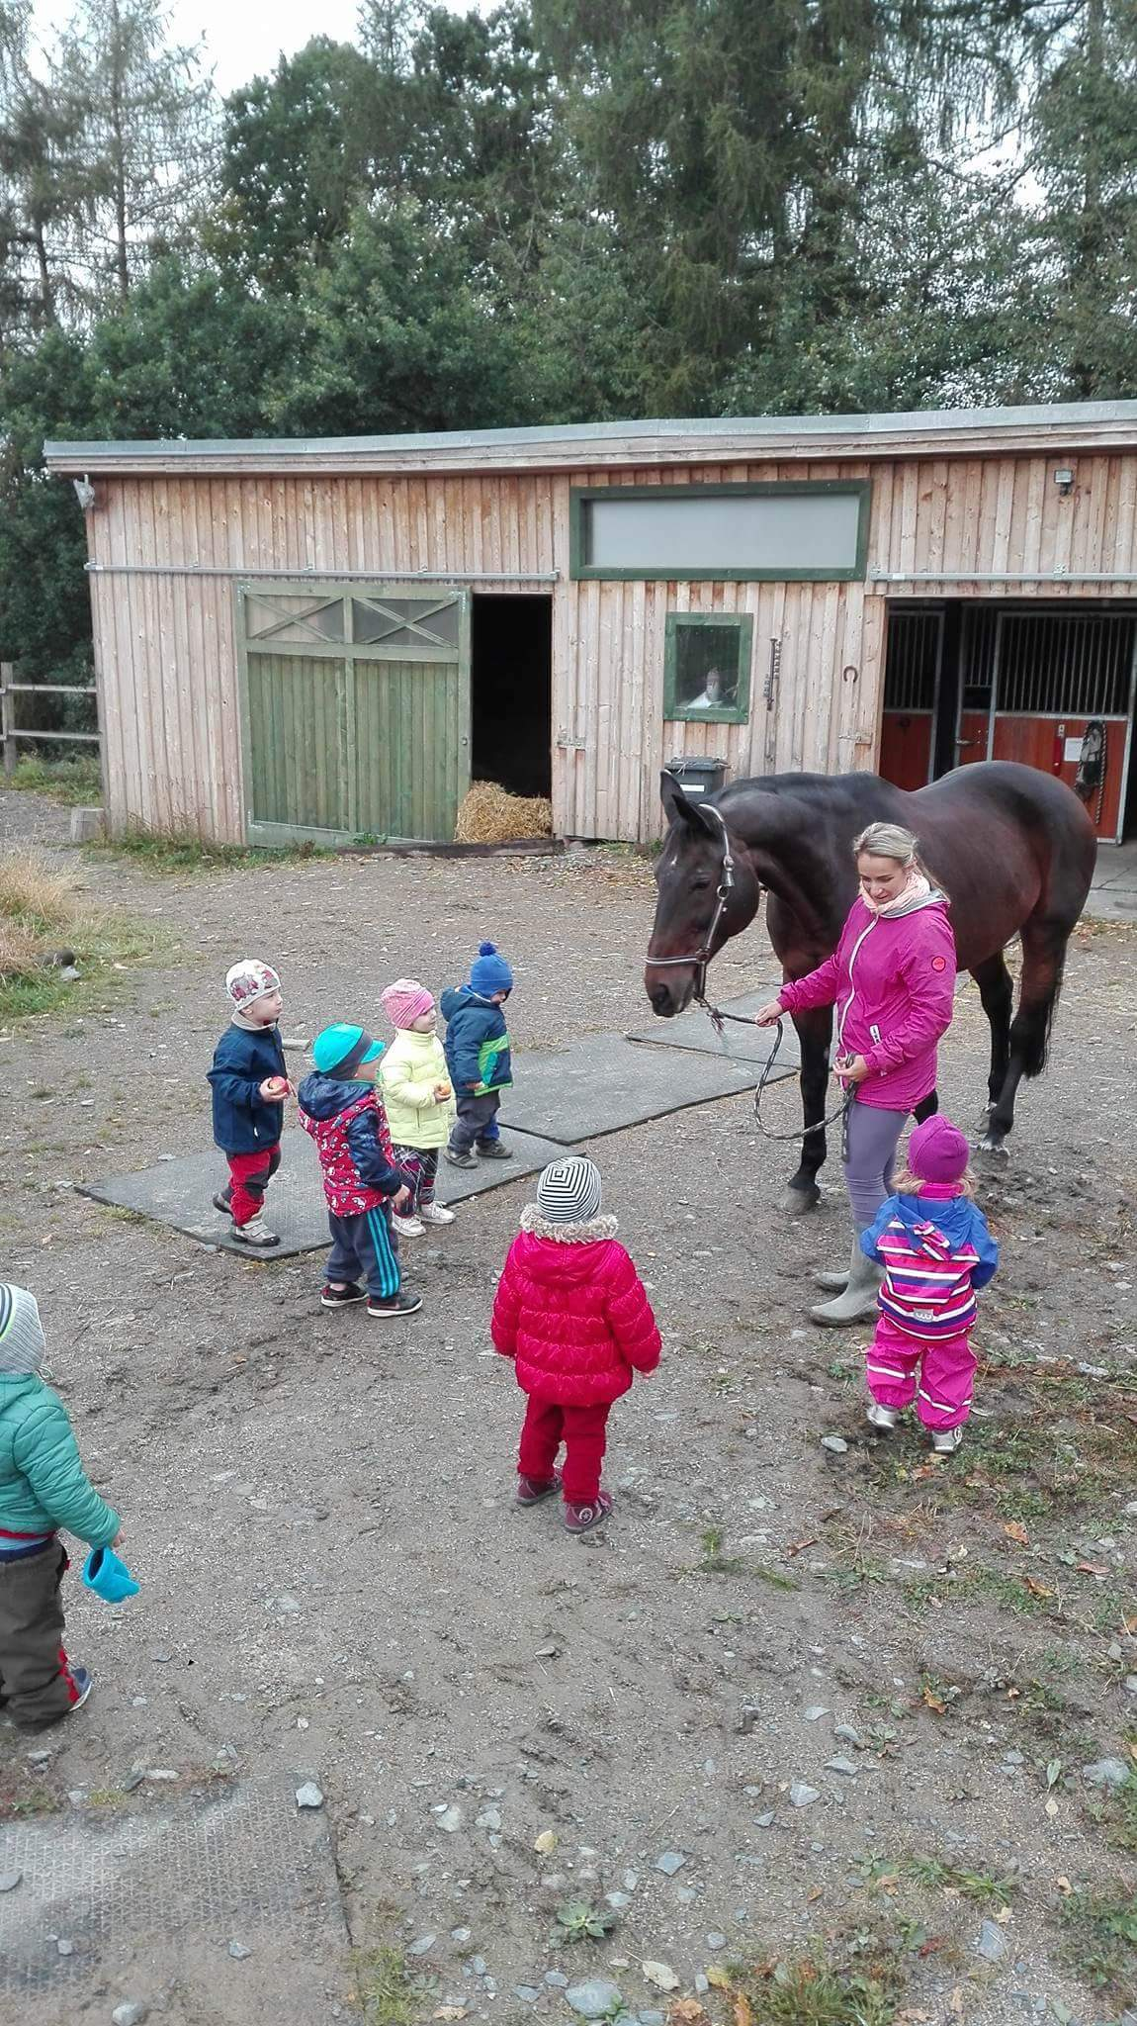
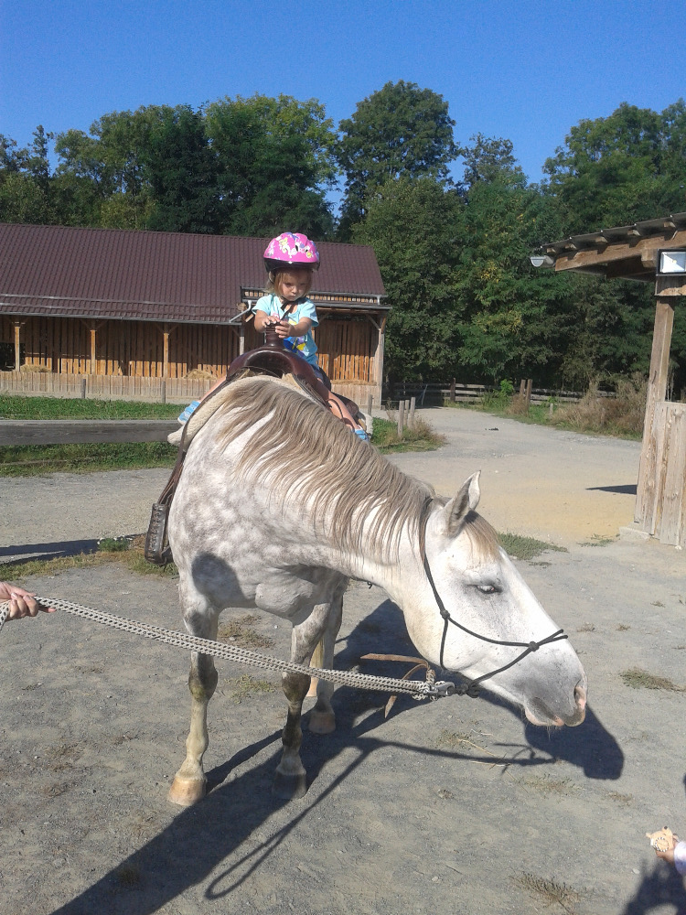
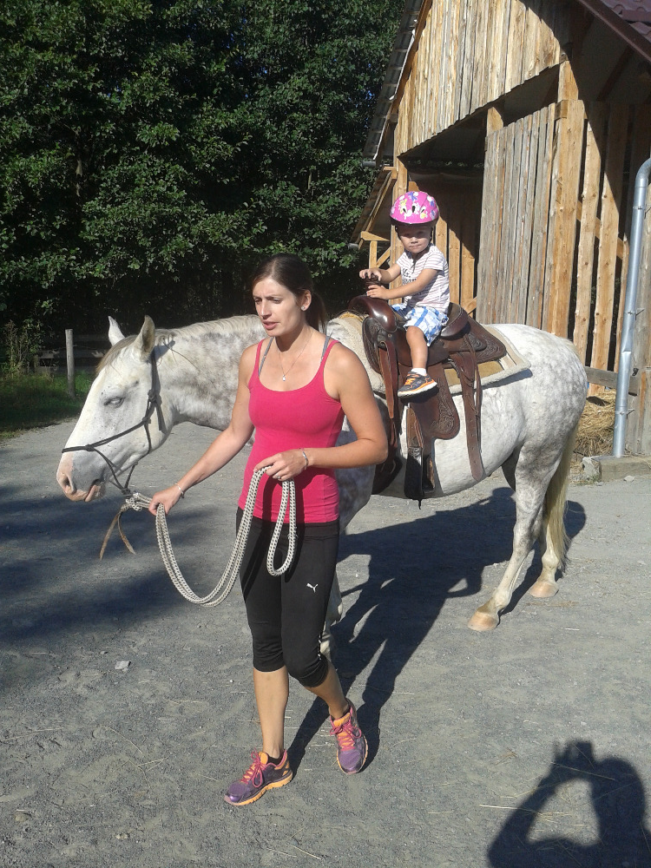

Slide 12
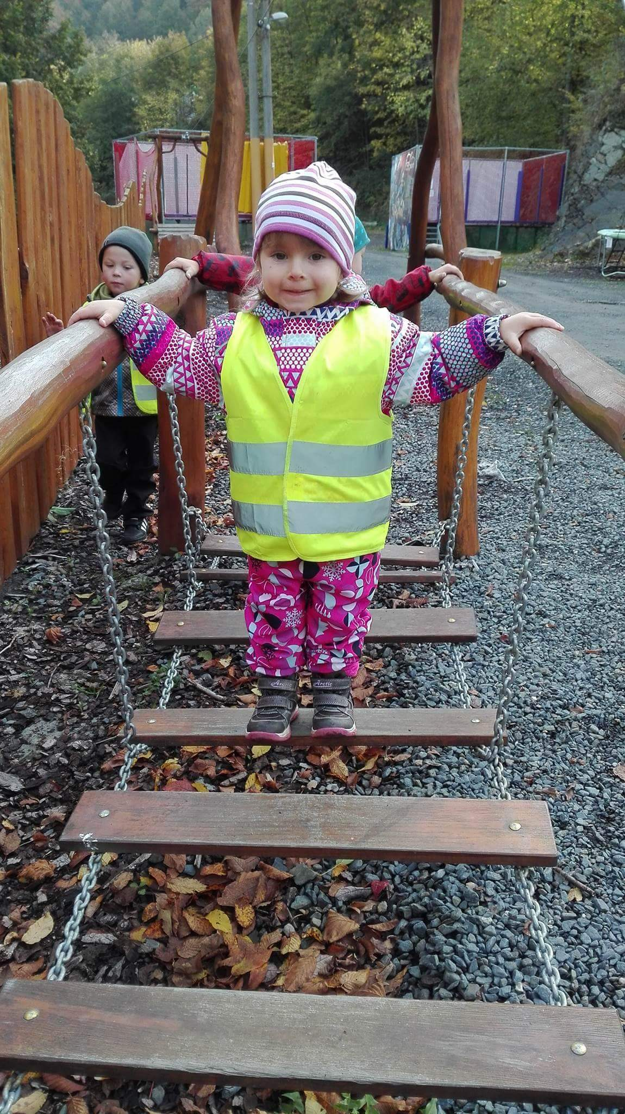
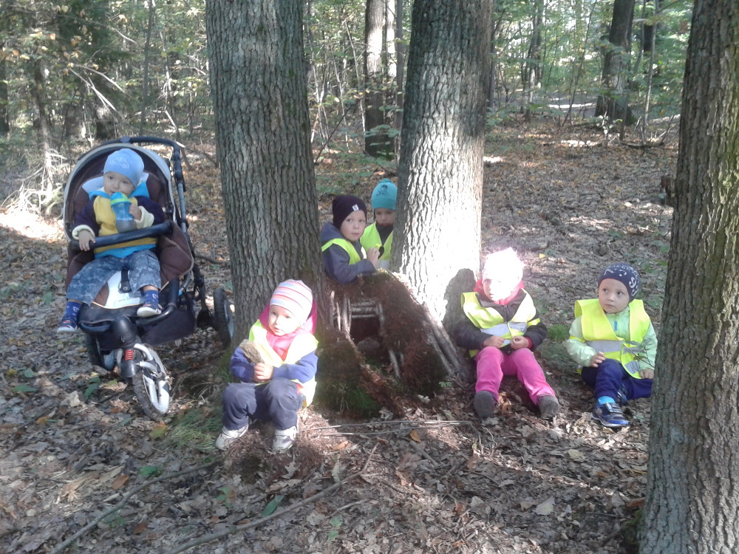

Slide 13
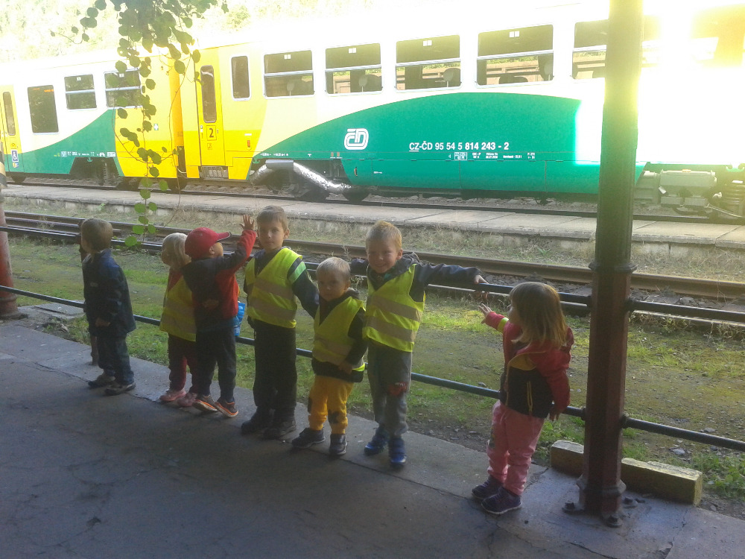
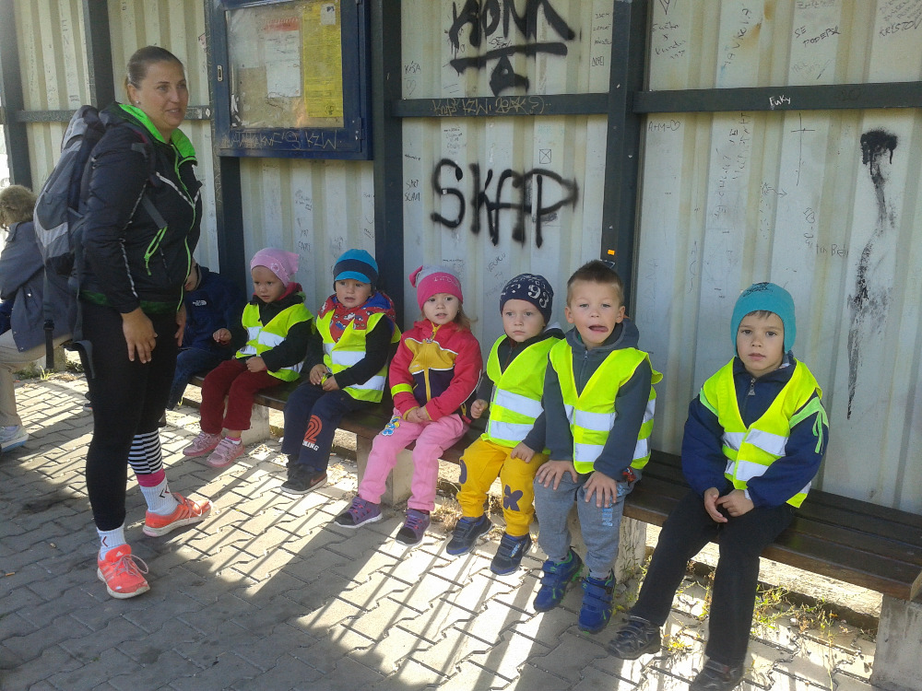

Slide 14
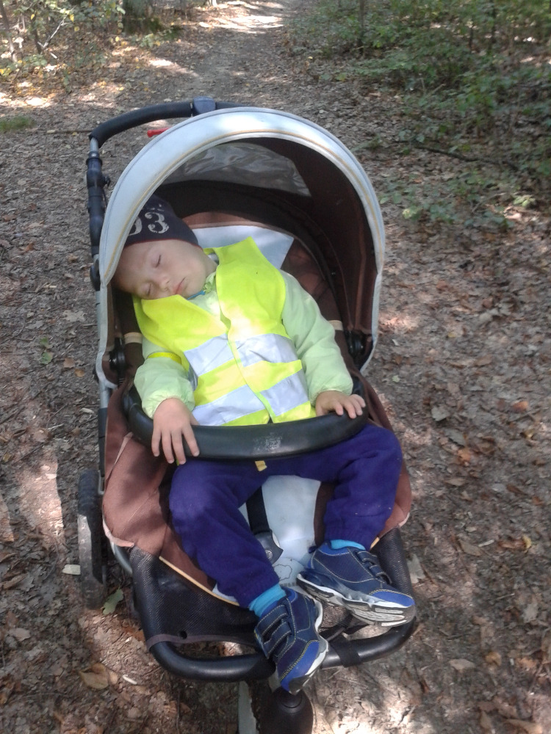

Slide 15
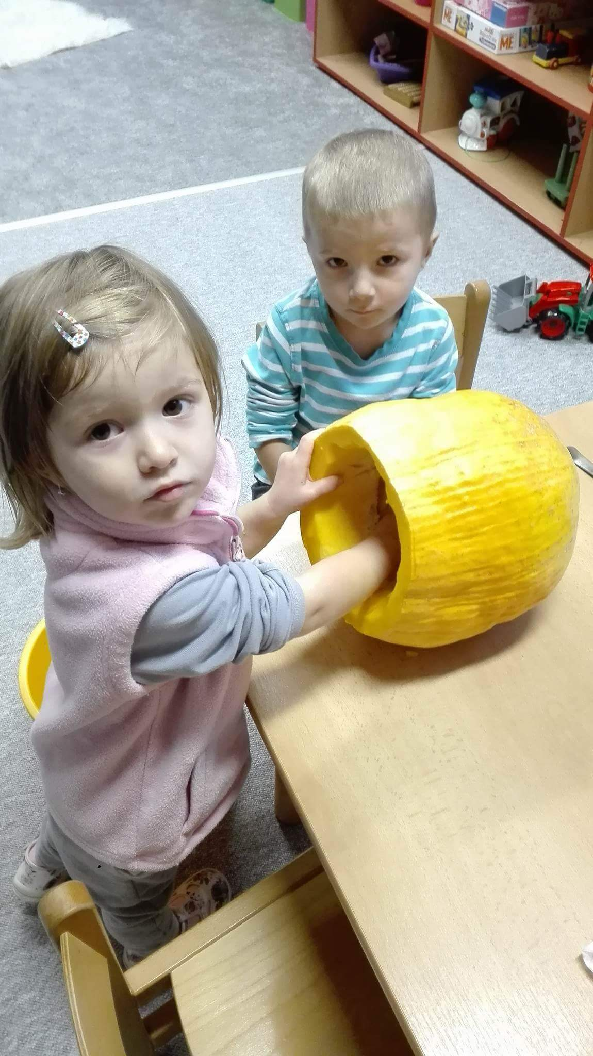
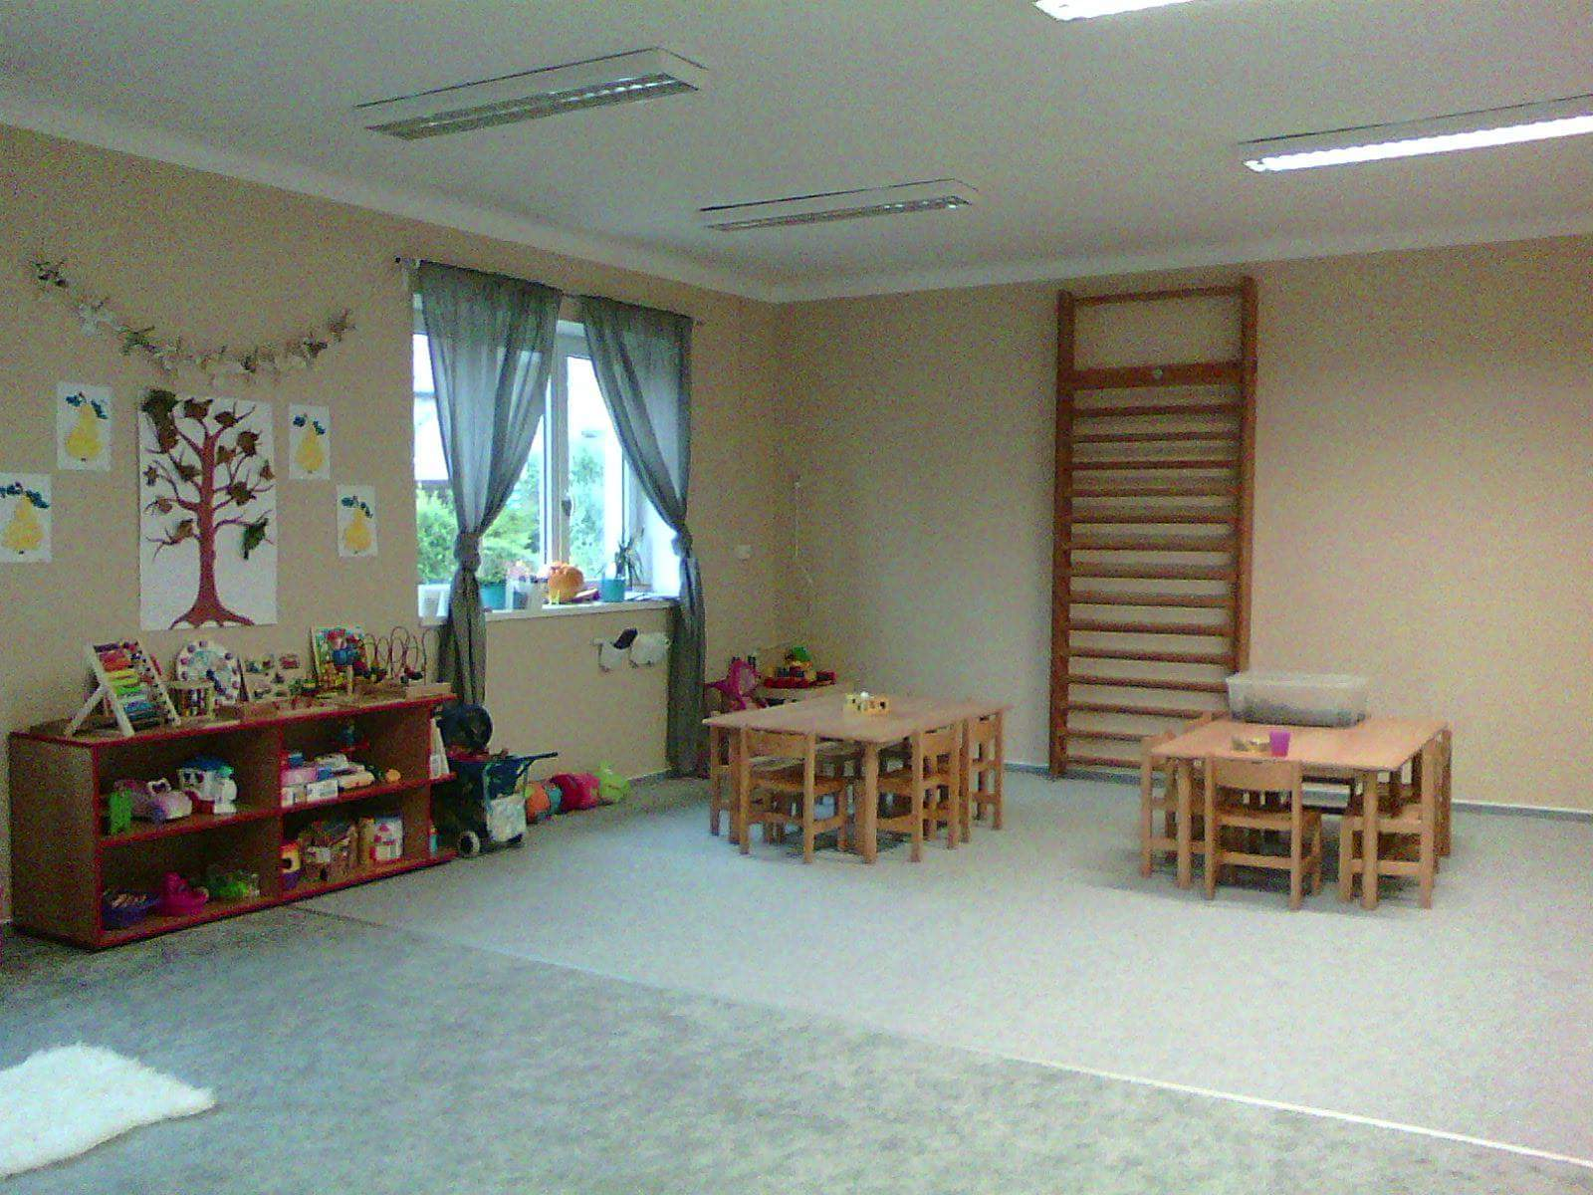
BABY PARK – foto z interiérů

Slide 16
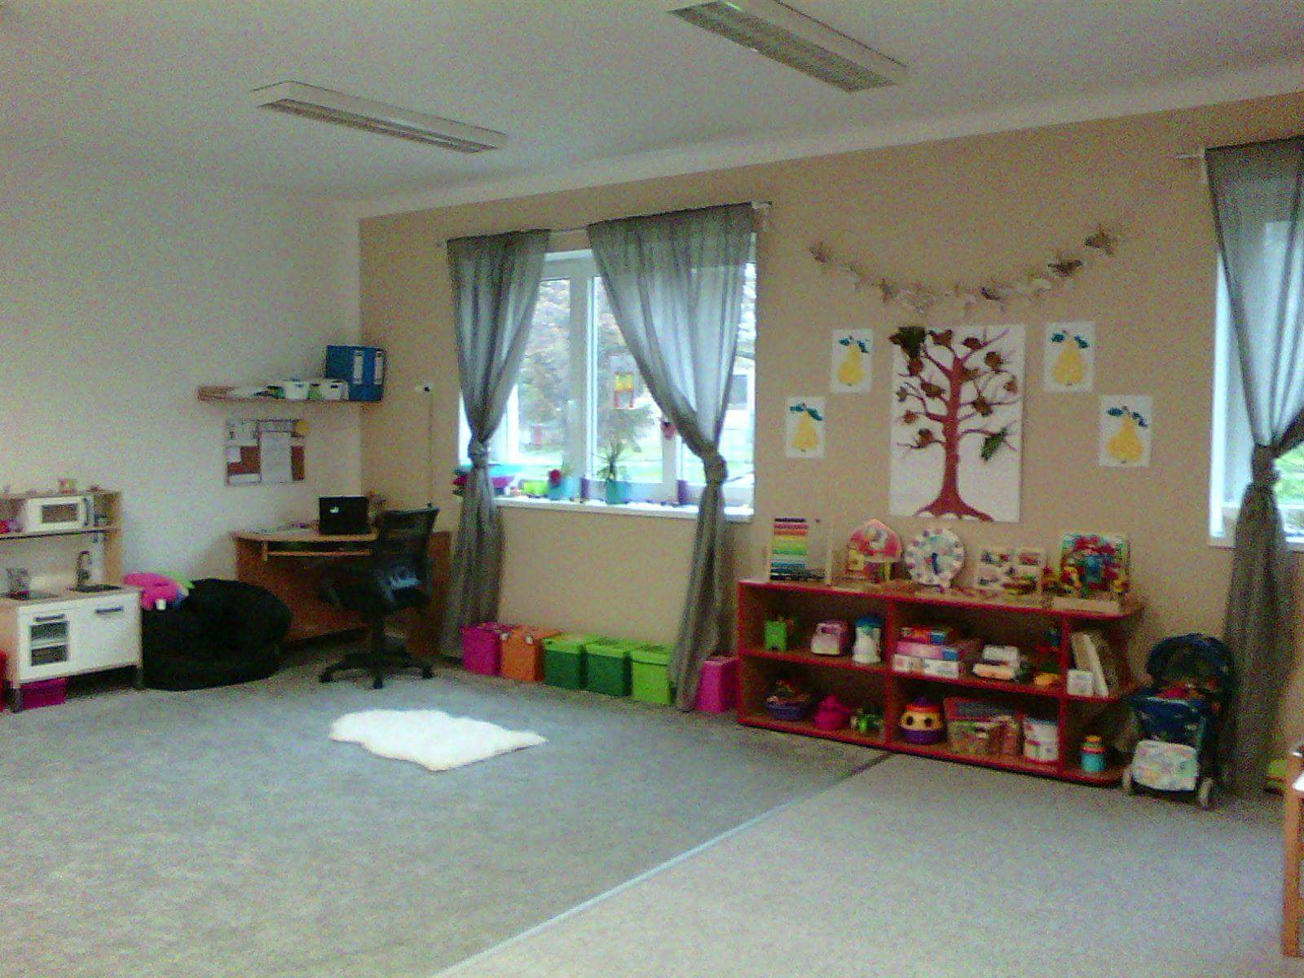
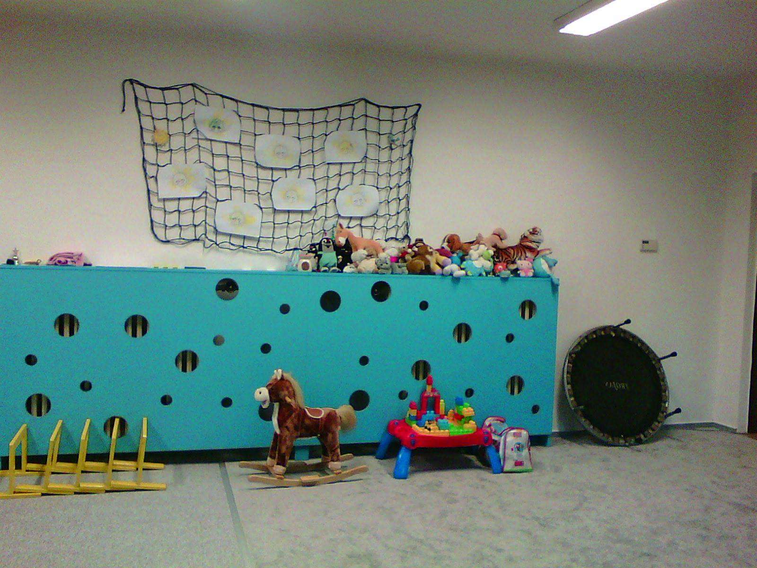

Slide 17
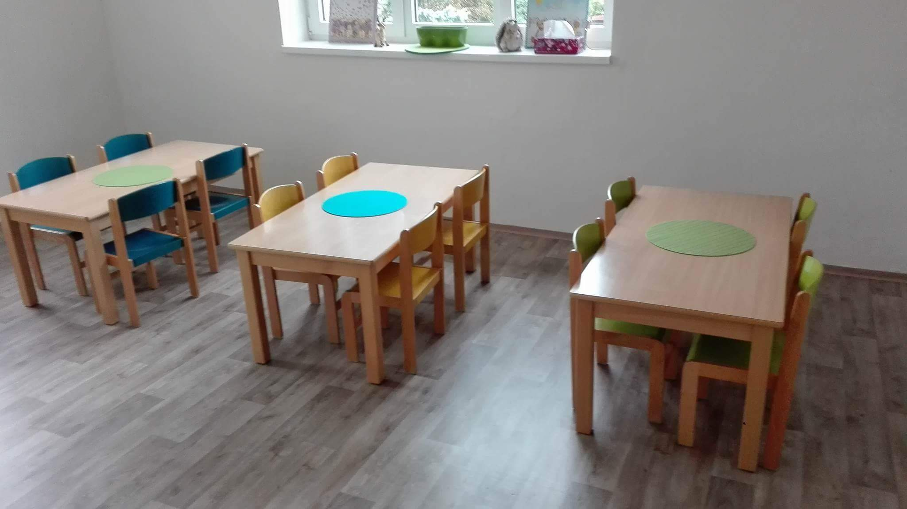
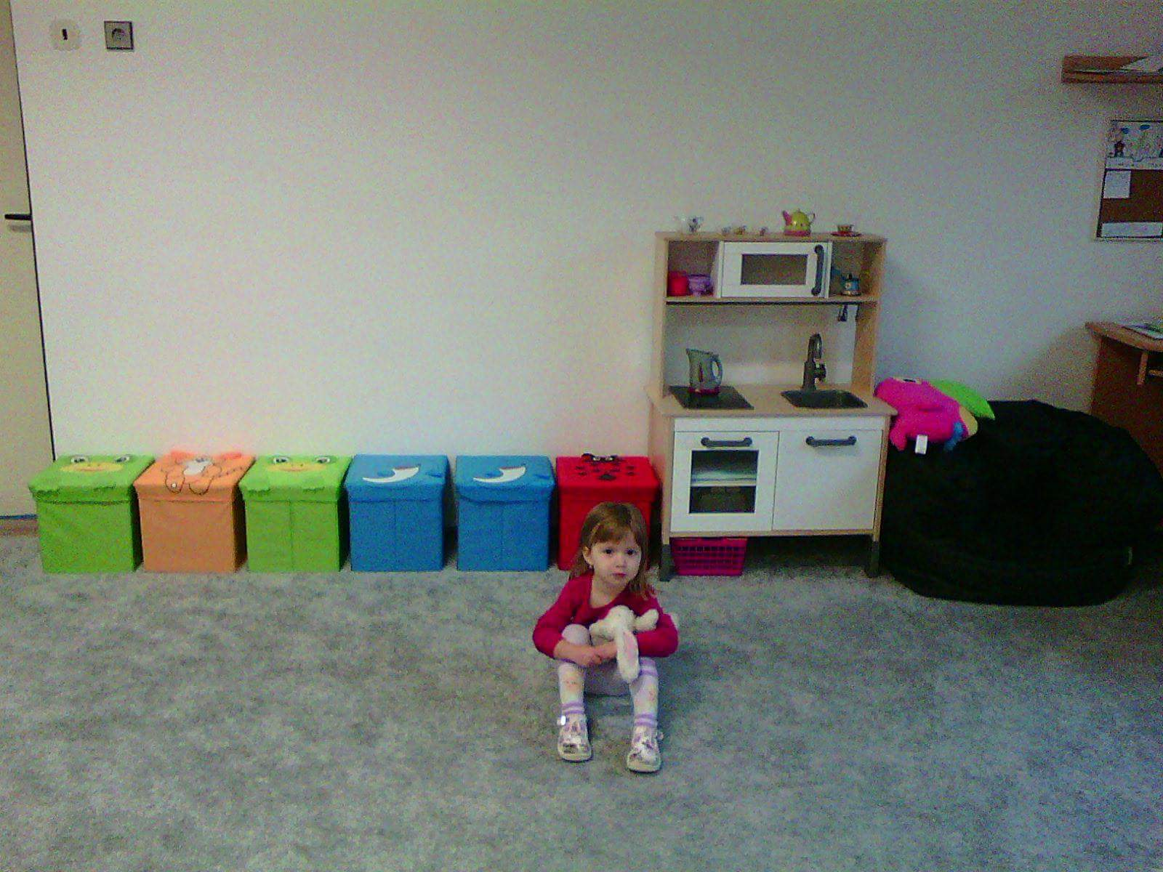

Slide 18
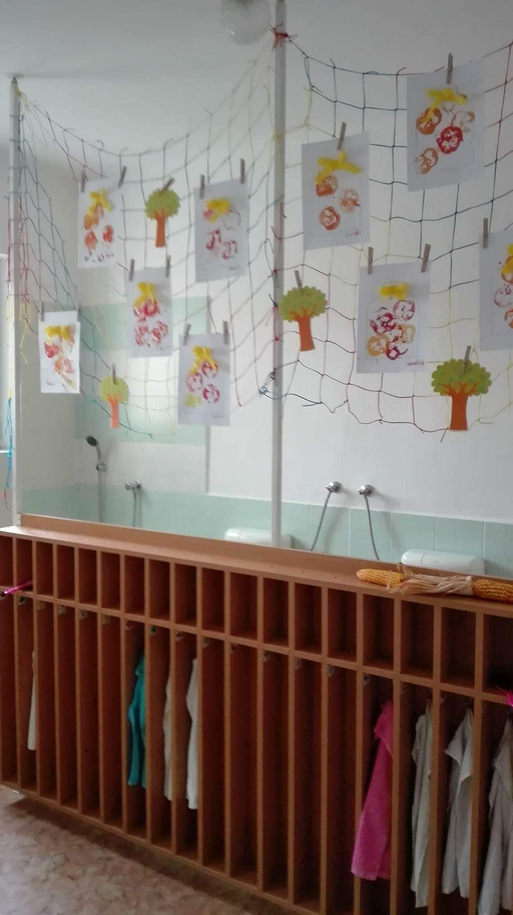
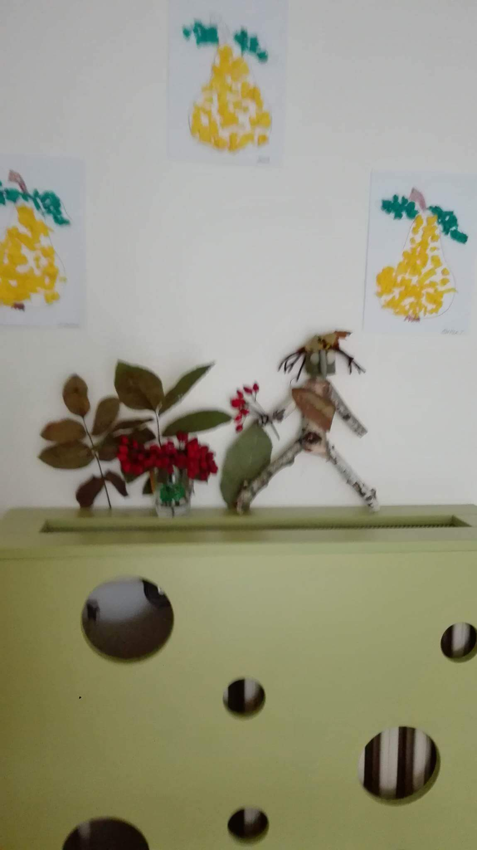

Slide 19
BABY PARK – docházkový systém
https://babypark.webooker.eu/
Velice jednoduchý a intuitivní systém, výstupy přímo pro ministerstvo

Slide 20
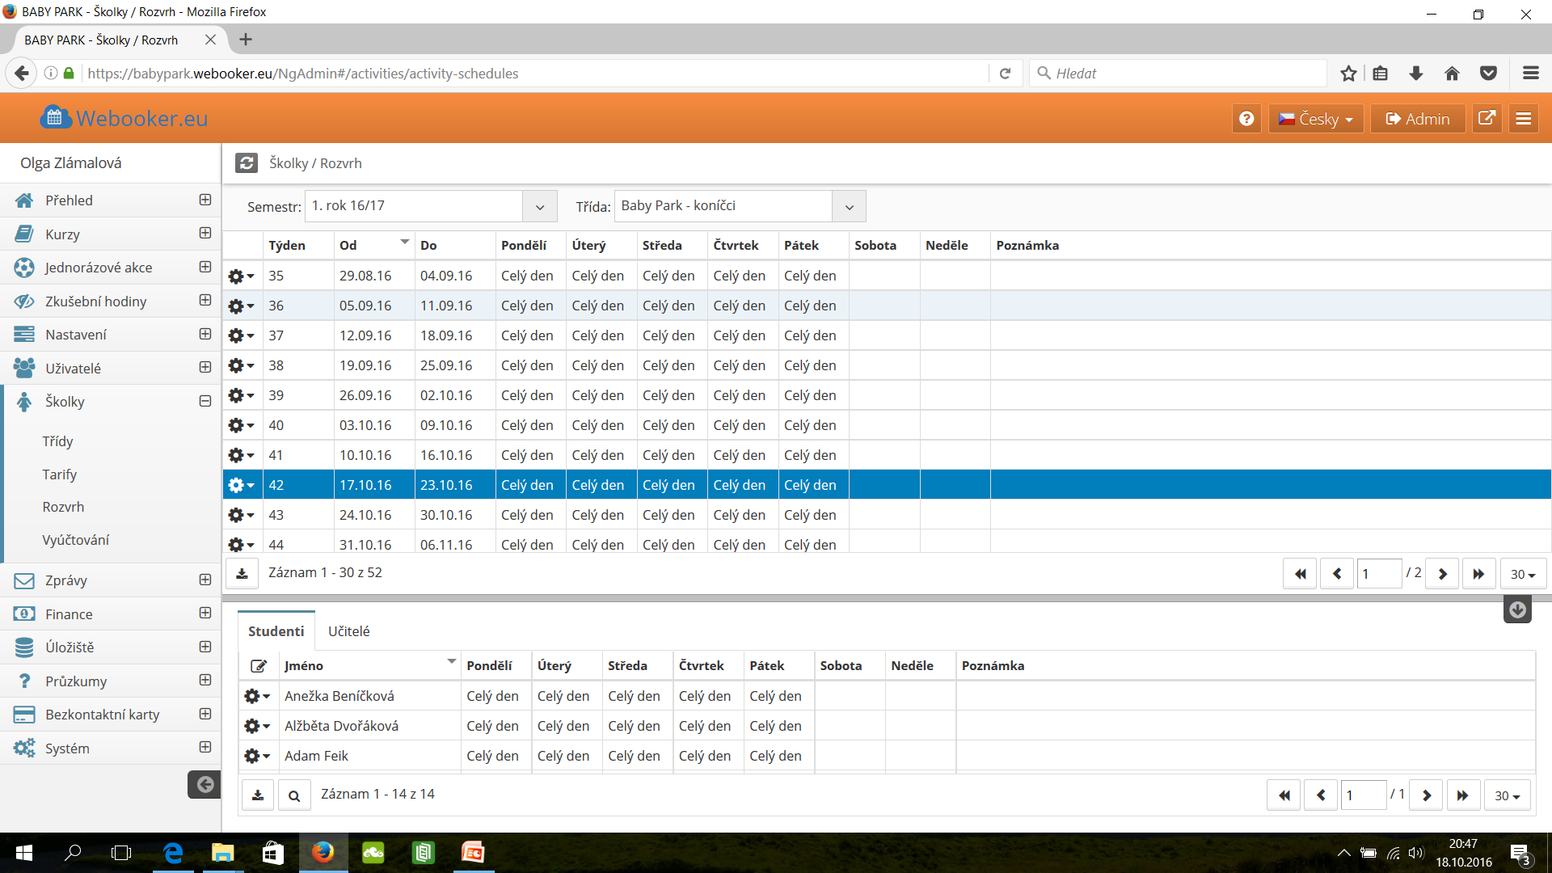

Slide 21
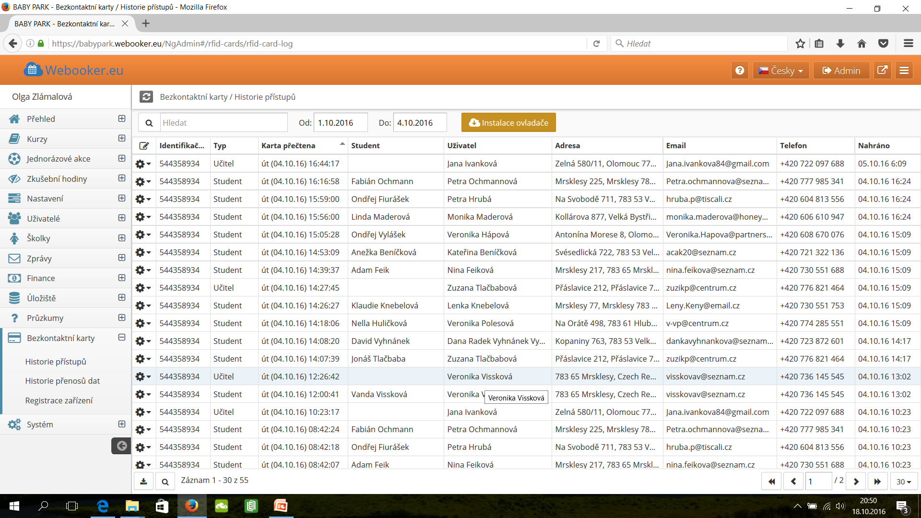

Slide 22
BABY PARK
Jsme tu pro děti…

Slide 23
Děkuji za pozornost
Olga Zlámalová – 775/227 964

